Slide 1
캡스톤 계획 발표
생체 정보를 활용한
스마트 도어락
구나영 고수연 송가은
지도 이재흥 교수님
FrameRUN

Slide 2
CONTEXT
06
05
01
02
04
03
참고 문헌
배경
역할
기능
핵심 기술
구성도

Slide 3
01
배경

Slide 4
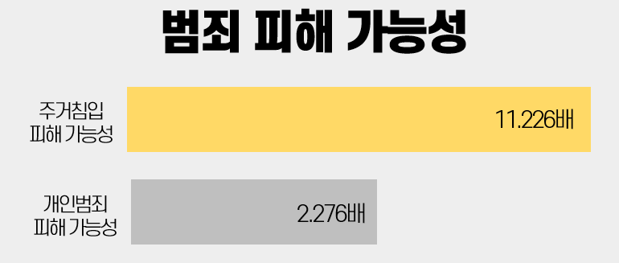
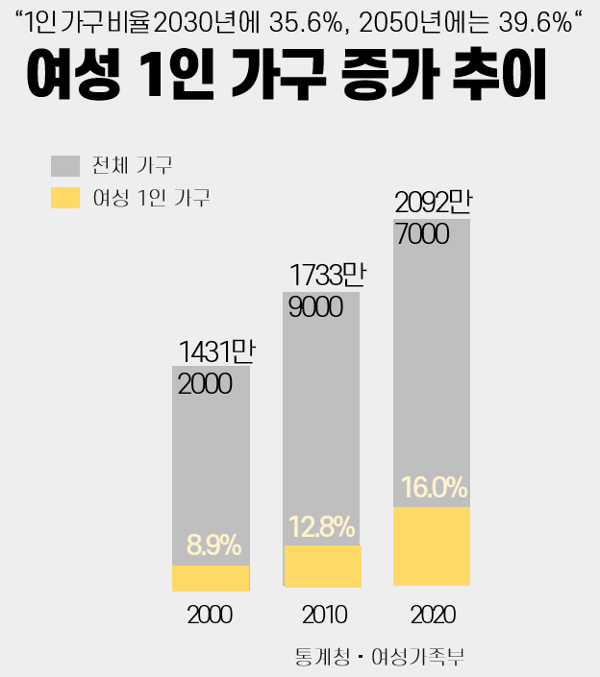
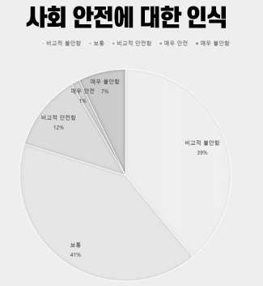
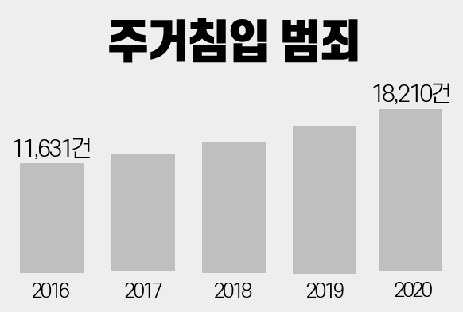
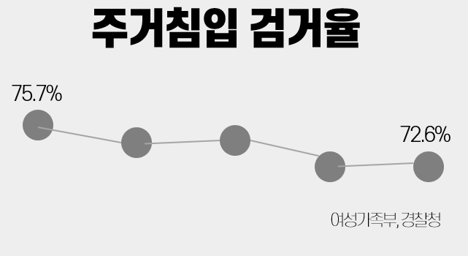

01
배경
Notes:
<1인 가구 증가 추이> : 소제목 내용
통계청 ‘2022 통계로 본 1인가구’자료에 의하면 전체 가구 중 1인 가구가 차지하는 비중은 2030년에 35.6%, 2050년에는 39.6%에 이른다고 전망했다.
<여성 1인 가구 증가 추이> : 제목 내용
여성 가족부가 발표한 ‘2021 통계로 보는 여성의 삶’에 따르면 지난해 여성 1이 가구는 333만9000가구로 2010년(221만8000가구)에 비해 10년 만에 1.5배로 증가했고, 20년 전보다는 2.6배 증가했다.
<여성 1인 가구를 위한 스마트 도어락 필요성 : (1) 주거침입 범죄율 (2) 불안감 설문조사>

Slide 5
02
기능

Slide 6


02
기능
주요 기능
“ 다중 잠금 / 인증을 통해 보안을 강화하는 방향에 초점“
이중 잠금
애플리케이션에서 잠금 설정 시, 올바른 비밀번호를 입력하더라도
잠금이 해제되지 않도록 하는 기능
얼굴 인식
등록되지 않은 사용자가 잠금 해제를 시도하는 경우 사진 촬영한 후 애플리케이션에 데이터 전송
임시 비밀번호
애플리케이션에서 외부인이 사용할 수 있는 일회성 비밀번호 발급
Door Lock
음성 & 화자 & 비밀번호 일치
음성 & 화자 일치
원격제어 버튼
어플리케이션 내의 잠금 및 해제 버튼으로 도어락 원격 제어
(단, 이중 잠금 시에는 동작하지 않음)
Application
* 화자 인식
음성이 등록된 사용자가 ‘오늘의 단어’를 말하면 이중 잠금 해제 조건 중 하나를 만족
Notes:
이중 잠금이 실행되고 있는 환경에서 도어락 완전 해제 조건
음성 + 화자 + 비밀번호 모두 일치
이중 잠금 상태를 기본 잠금 상태로 변환 하고 싶을 경우 조건
어플리케이션에서 음성 + 화자 일치

Slide 7
03
구성도

Slide 8






03
구성도
Server
User
Gateway
Door Lock
Application
Raspberry Pi 4
Raspberry Pi Pico
Camera Module
Microphone Module
Ultrasonic sensors
Notes:
클라우드 서버의 필요성 : CCTV와 같은 동영상 / 모델과 같은 대용량의 데이터를 저장해야 하고… 개인 PC에 메인서버를 구현하는 것도 가능은 하지만 보안 및 성능면에서 단점을 보이기 때문에 메인서버를 보통 클라우드 서버에 구현함
우선은 ! “일차적으로 개인 PC에서 메인 서버 구현 후 , 추후 클라우드 서버에서 구현할 예정”
라즈베리파이 자체를 도어락으로 사용, 도어락과 클라우드 서버 간의 통신은 LoRa로 선정
LoRa는 저비용 저전력 장거리 통신이 가능하기 때문 : 프로토콜은 LoRaWAN / LoRa Gateway(별도의 하드웨어)가 필요

Slide 9
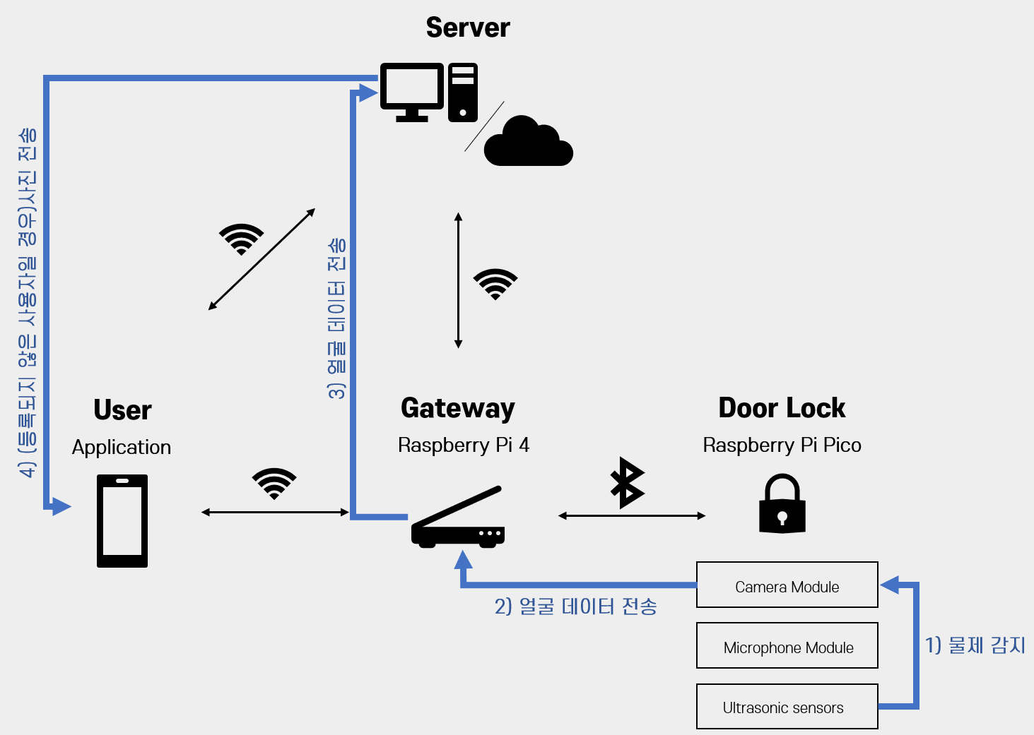
03
구성도
얼굴 인식 흐름도
Notes:
클라우드 서버의 필요성 : CCTV와 같은 동영상 / 모델과 같은 대용량의 데이터를 저장해야 하고… 개인 PC에 메인서버를 구현하는 것도 가능은 하지만 보안 및 성능면에서 단점을 보이기 때문에 메인서버를 보통 클라우드 서버에 구현함
우선은 ! “일차적으로 개인 PC에서 메인 서버 구현 후 , 추후 클라우드 서버에서 구현할 예정”
라즈베리파이 자체를 도어락으로 사용, 도어락과 클라우드 서버 간의 통신은 LoRa로 선정
LoRa는 저비용 저전력 장거리 통신이 가능하기 때문 : 프로토콜은 LoRaWAN / LoRa Gateway(별도의 하드웨어)가 필요

Slide 10
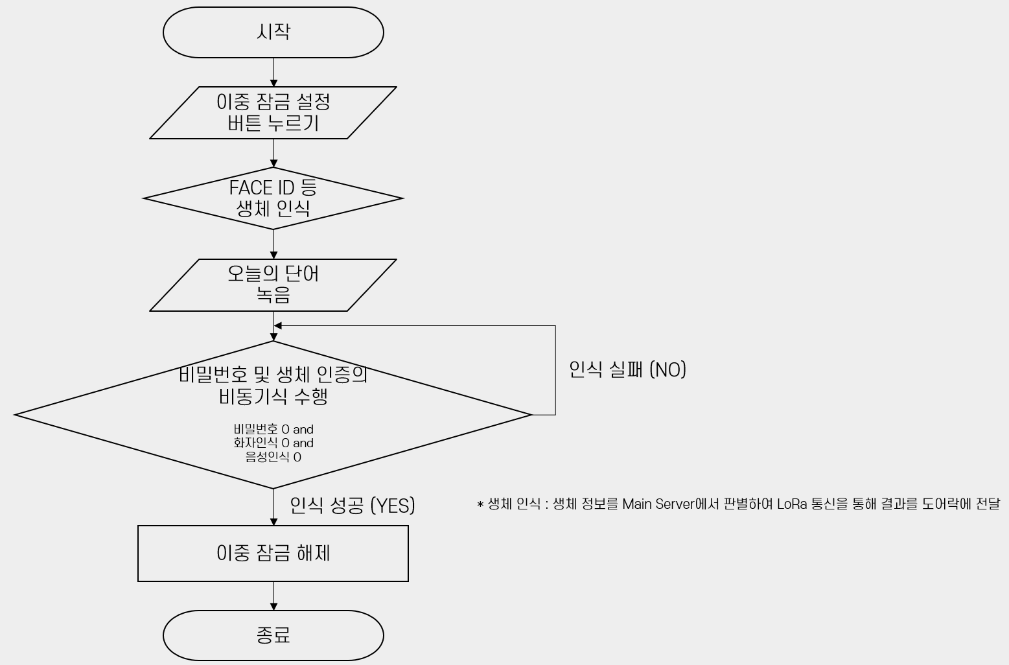
03
구성도
이중 잠금 흐름도
Notes:
클라우드 서버의 필요성 : CCTV와 같은 동영상 / 모델과 같은 대용량의 데이터를 저장해야 하고… 개인 PC에 메인서버를 구현하는 것도 가능은 하지만 보안 및 성능면에서 단점을 보이기 때문에 메인서버를 보통 클라우드 서버에 구현함
우선은 ! “일차적으로 개인 PC에서 메인 서버 구현 후 , 추후 클라우드 서버에서 구현할 예정”
라즈베리파이 자체를 도어락으로 사용, 도어락과 클라우드 서버 간의 통신은 LoRa로 선정
LoRa는 저비용 저전력 장거리 통신이 가능하기 때문 : 프로토콜은 LoRaWAN / LoRa Gateway(별도의 하드웨어)가 필요

Slide 11
04
핵심 기술

Slide 12



04
핵심 기술
얼굴 인식 모델
얼굴 영역 검출 알고리즘
 | Haar Cascade | Histogram of Oriented Gradients (HOG) | Convolutional Neural Network (CNN)
장점 | - 빠른 속도와 높은 정확도 - 다른 검출기와 비교해 상대적으로 간단한 구조 (경량화) | - 각도, 크기, 회전, 빛 등의 변화에 강인 - 높은 정확도 | - 높은 정확도 - 얼굴의 크기나 각도, 조명 등의 변화에 강인
단점 | - 색상, 각도, 회전, 광원 등의 변화에 대한 강인성이 낮음 | - 계산량이 많고 처리 속도가 느림 | - 많은 계산량과 복잡한 구조
도어락 특성을 고려하여 빠른 처리 속도에 강점을 갖는
Haar Cascade 알고리즘을 사용하여 얼굴영역 검출
Haar Cascade 알고리즘에 의한 얼굴 검출 정확도가 높지 않더라도,
Arcface는 다양한 각도에 대한 강점을 갖는 모델이므로 보완 가능
0
Arcface
1
Haar Cascade
얼굴 검출을 위해 다양한 크기와 위치의 윈도우를 이미지에 적용하고,
이 윈도우 내에서 다양한 특징을 추출하여 얼굴과 비슷한 패턴 파악
이후, 검출된 윈도우를 이용하여 얼굴 영역을 결정

Slide 13
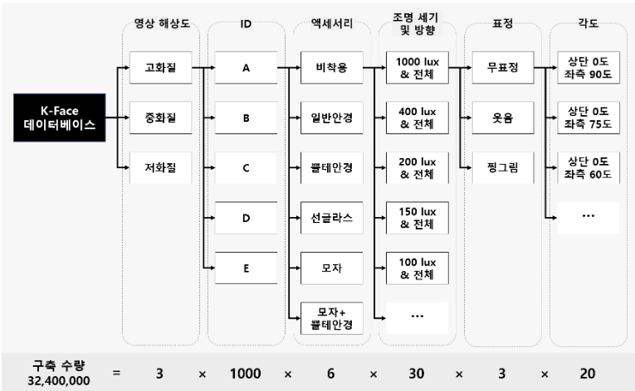
04
핵심 기술
얼굴 인식 모델
Arcface
Arcface는 ResNet 기반의 모델로, 기존 ResNet 모델에서 분류 방법과
손실 함수(Arcface loss)를 개선하여 성능을 대폭 향상시킨 모델
 | Arcface
장점 | - 높은 정확도 - 다양한 얼굴 각도 인식 가능 - 인식 거리 조절 가능
단점 | - 높은 계산 비용 - 학습 데이터 수에 민감
모델 선정 이유
개선 방법
<계산 비용>
클라우드 서버를 사용하여 시간과 하드웨어 자원에 대한 부담 완화
단, 클라우드 서비스는 사용자가 사용한 리소스에 대한 비용을 부과하므로, 모델을 최적화하려는 노력이 필요
(ex> 양자화 : TensorFlow - TensorFlow Lite / 커널 크기 축소 : TensorFlow – DensewiseConv2D)
<데이터셋에 대한 높은 의존도>
데이터의 인종 다양성 부족 -> 데이터 증강 기술을 사용하여 다양한 인종에 대한 데이터 증대
한국인 얼굴 데이터 수집 -> K-Face (AI-HUB)

Slide 14
04
핵심 기술
화자 인식 모델
Lightweight x-vector
모델 특징(선택 이유): Lightweight x-vector 모델은 x-vector 모델의 경량화 버전으로,
작은 모델 크기와 빠른 속도를 가지고 있어 스마트 도어락과 같이 실시간으로 화자인식 기능을 수행하는 데에 적합하다.
데이터셋 정보: AI Hub 화자 인식용 한국어 음성 데이터
주관기관: 미디어젠㈜
3000명의 화자가 녹음하여 총 7,000시간의 음성 데이터 구축
호출어는 5가지 발화 스타일별 3회 반복 녹음
수집은 스튜디오 환경, 무소음 환경, 잡음 환경에서 균형있게 진행되었다.
학습모델 평가지표(EER) : 3.79%
데이터 영역 | 한국어 | 데이터 유형 | 오디오
데이터 형식 | wav | 데이터 출처 | 호칭어, 별명, 공통 명령형 문장, 문학과 비문학의 랜덤 문장
라벨링 유형 | 전사(음성) | 라벨링 형식 | JSON
데이터 활용 서비스 | 화자 구분 서비스 | 데이터 구축년도 / 데이터 구축량 | 2021년/7,345,994개
장점 | 모델 구조가 간단하고 경량화 되어 있어 모바일 기기나 에지 디바이스 등에서도 쉽게 배포하고 사용 가능 전통적인 x-vector 모델과 비교하여 모델 크기가 약 6배 정도 작아져서 메모리 사용량이 줄어든다. 성능이 비교적 높고, 적은 계산 리소스로도 높은 인식 성능을 보여준다.
단점 | 모델 구조가 경량화되어 있어서 더 복잡한 음성 처리 task를 수행하는 데는 적합하지 않을 수 있다. 데이터셋이 매우 작은 경우에는 전통적인 x-vector 모델과 비교하여 성능이 떨어질 수 있다.

Slide 15
04
핵심 기술
1. 입력: 음성 신호
음성 신호는 STFT(short-time Fourier transform)를 통해 시간-주파수 도메인으로 변환된다.
2. Convolutional Neural Network (CNN) feature extractor: 특성 추출
변환된 주파수 도메인 신호를 기반으로 CNN feature extractor를 통해 특성을 추출한다.
CNN layer는 1D-convolution을 사용하며, 40개의 필터와 ReLU 활성화 함수를 사용한다.
다음으로, 2개의 max pooling layer를 거치면서 특성의 길이를 줄인다.
3. Time delay neural network (TDNN)
TDNN layer는 CNN feature extractor에서 추출된 특성에 대해 입력 시퀀스를 다양한 시간 간격으로 모델링하고, 이를 통해 지연 시간이 짧은 정보와 긴 정보를 모두 포착할 수 있다.
TDNN layer는 5개의 layer로 구성되며, 각각의 layer는 서로 다른 dilation rate를 가지고 있는 1D-convolution layer와 ReLU 활성화 함수를 사용한다.
4. Statistics pooling : 각 화자마다 고유한 벡터 구하기
TDNN layer를 거친 출력은 time-step과 speaker representation(각 화자마다 고유한 대표 벡터)로 구성된다.
Statistics pooling layer는 time-step 축을 제거하고 speaker representation을 구함
(speaker representation: 추출된 특성 시퀀스에 대해 모든 시간 축에서의 평균값과 표준편차를 구한 뒤, 두 값을 이어 붙인 벡터)
5. Fully-connected layer: 벡터를 통한 화자 구분
speaker representation 벡터는 fully-connected layer를 통해 speaker classification을 수행함
fully-connected layer는 ReLU 활성화 함수와 dropout을 사용함
6. 출력: speaker classification 결과

Slide 16
05
역할

Slide 17
05
역할
역할 분담
 | 업무내용 |  | 담당자
계획 | 총괄 및 일정 계획 |  | 구나영
설계 | 구조 설계 | 애플리케이션 인터페이스 설계 | 송가은
 |  | 시스템 구조 설계 (라즈베리파이) | 구나영
 |  | 서버 구조 설계 | 고수연
 | 상세 설계 | 시스템 상세 설계 (라즈베리파이) | 구나영
 |  | 네트워크 상세 설계 | 송가은
 |  | 서버 상세 설계 | 고수연
구현 | 애플리케이션 |  | 고수연 송가은
 | 서버 |  | 고수연 구나영 송가은
 | 도어락 |  | 고수연 구나영
 | 인공지능 |  | 구나영 송가은
 | 네트워크 |  | 고수연 구나영

Slide 18
06
참고 문헌

Slide 19
06
참고 문헌
참고 문헌
<논문>
김학용. (2021). 지능형 사물인터넷과 에지 컴퓨팅 동향. 정보처리학회지, 28(2), 26-33.
이건우. "엣지 컴퓨팅 기반의 고가용성을 위한 분산 처리 시스템에 관한 연구." 국내석사학위논문 한국산업기술대학교 일반대학원, 2021. 경기도
이성근.(2019).사물 네트워크에서 LoRa 기반 네트워크 프로토콜 설계 및 적용.한국전자통신학회 논문지,14(6),1089-1096.
구성완, 류대우.(2022).IoT환경에서 LoRa모듈의 장시간 사용을 위한 전류소모량 개선방안.한국디지털콘텐츠학회 논문지,23(7),1307-1313.
이성근.(2019).사물 네트워크에서 LoRa 기반 네트워크 프로토콜 설계 및 적용.한국전자통신학회 논문지,14(6),1089-1096.
정준, 박재훈, 이원철.(2016).라즈베리파이와 LoRa를 이용한 IoT 스펙트럼 센싱기기.한국통신학회 학술대회논문집,(),486-487.
장중부. "앙상블 모델을 활용한 화자인식 정확도 향상." 국내석사학위논문 한양대학교 공학대학원, 2022. 서울
김승현, 이성주.(2014).가우시안 혼합 모델을 사용한 효율적인 화자인식 프로그램 구현.대한전자공학회 학술대회,(),303-305.
조은숙, 송치양.(2022).클라우드 기반의 IoT 소프트웨어 개발을 위한 메타 모델 및 정형 명세.융복합지식학회논문지,10(4),121-132.
박영미, 김철연.(2021).음성 인식 정확도 개선을 위한 언어모델 적용에 관한 연구.한국정보과학회 학술발표논문집,(),287-289.
박현, 김태근.(2021).음성기반 인증모델의 화자 인식 기술 연구 및 음성인식에서 합성음성의 위험성 실험.정보과학회지,39(8),48-54.
김현우, 고범연, 심종화, 정원용, 황인준.(2020).FaceNet과 얼굴 특징점 추출기를 활용한 정면 얼굴 인식 기법.한국정보과학회 학술발표논문집,(),364-366.
ArcFace: Additive Angular Margin Loss for Deep Face Recognition | Papers With Code
<자료>
구글 클라우드 아키텍처 센터 문서 ) 사물 인터넷 기술 개요 https://cloud.google.com/architecture/iot-overview?hl=ko
박성백. (2022-03). 기후변화를 대비한 IoT기반 레일 절손 및 좌굴 감지 시스템 개발 [표.그림] 무선 LoRa 통신을 위한 게이트웨이 및 라즈베리 파이 모듈
엣지컴퓨팅 http://wiki.hash.kr/index.php/%EC%97%A3%EC%A7%80%EC%BB%B4%ED%93%A8%ED%8C%85
주거침입 범죄 증가하는데 검거율 감소, 여성 1인 가구 두려움에 떨고 있
https://www.newsdaily.kr/news/articleView.html?idxno=211754
<데이터>
AI Hub 한국어 음성 데이터셋) https://aihub.or.kr/aihubdata/data/view.do?currMenu=115&topMenu=100&aihubDataSe=realm&dataSetSn=123 수행기관(주관) : 한국전자통신연구원
AI Hub 안면인식 영상 데이터 셋 (이미지파일 형식) ) https://www.aihub.or.kr/aihubdata/data/view.do?currMenu=115&topMenu=100
수행기관(주관) : 씨유박스
<특허>
휴먼플러스(주).화자 인식을 이용한 도어락 시스템 및 도어락 제어방법. 10-2020-0009992 (2020-01-28).

Slide 20
감사합니다.

